Slide 1
Actividad Evaluada
Arduino IDE
Momento 01 Avance 01

Slide 2
Ejercicio 01
A partir del código de programación explicado en clase, queremos que un LED prenda de manera intermitente de la siguiente manera:
A)3 segundos prendido y 3 segundos apagado
B)200 milisegundos prendido y 500 milisegundos apagado
Tip: 1s = 1000ms

Slide 3
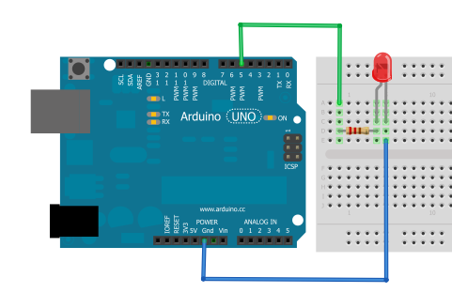
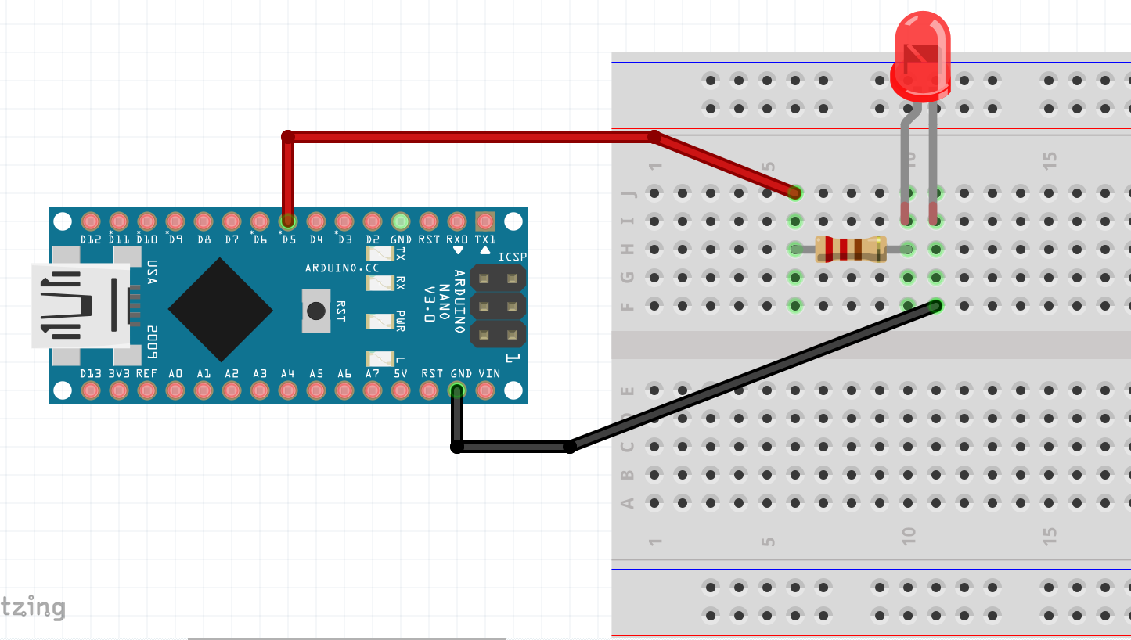
Ejercicio 02
La empresa de automatización NRJ Inc. te contrata para hacer un montaje de un LED Intermitente en una placa Arduino UNO o Nano , con el único requisito de que el LED debe estar ubicado en el Pin 5, ellos muy amablemente te han facilitado el esquema, tu tarea es:
A)Realizar el montaje y la respectiva programación de 2 segundos prendido y 1 segundo apagado

Slide 4

Ejercicio 03
Un Strober es un bombillo que prende y apaga muy rápido, muy usado en las fiestas, tu misión es realizar tu strober casero con un LED, con el mismo esquema montado anteriormente.

